Slide 1
Java EE项目开发教程
第11章 Spring Boot项目实践

Slide 2
本章目标
基于Spring Boot，实现一个完整的Web系统。
通过系统实现过程，进一步加深对MyBatis、Spring和Spring Boot框架的理解。

Slide 3
本章内容
11.1 系统分析与设计
11.2 项目基础环境配置
11.3模块功能实现

Slide 4
11.1 系统分析与设计
系统需求

Slide 5
11.1 系统分析与设计
数据库概念结构设计

Slide 6
11.1 系统分析与设计
数据库逻辑结构设计
publisher(pub_id,pub_name,contacter,mobile) course(course_id,course_name,period,credit) book(book_id,book_name,isbn,price,pub_date,warehousing_date,author,inventory,pub_id,course_id) role(role_id, role_name) user(user_id,login_name,password,user_name,mobile) user_role(user_id,role_id) distribute_book(book_id,user_id,distribute_date,distribute_count) apply_book(book_id,user_id,apply_date,apply_count,apply_status,approver,approve_date)

Slide 7
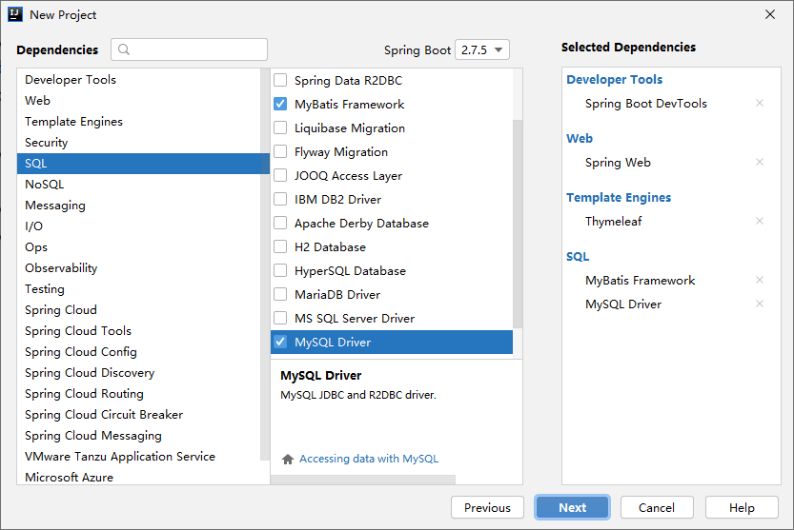
11.2 项目基础环境配置
项目依赖信息
基于Spring Boot的简易教材发放系统需要MySQL数据库的支持，客户端采用Thymeleaf模板引擎。

Slide 8
11.2 项目基础环境配置
项目基本配置
由于对约定编程和自动配置的良好支持，Spring Boot项目的配置相对简单。简易教材发放系统的项目配置主要位于属性文件application.properties中。
spring.datasource.driver-class-name=com.mysql.cj.jdbc.Driver
spring.datasource.url=jdbc:mysql://localhost:3306/textbook?useUnicode=true&userSSL=false&characterEncoding=utf8
spring.datasource.username=root
spring.datasource.password=root
mybatis.mapper-locations=classpath:mapper/*.xml
mybatis.type-aliases-package=com.javaee.ex11.po
mybatis.configuration.map-underscore-to-camel-case=true
spring.thymeleaf.cache=false
pagehelper.helperDialect=mysql
pagehelper.reasonable=true

Slide 9
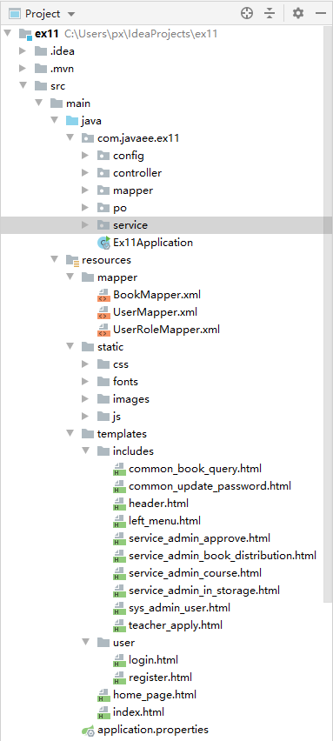
11.2 项目基础环境配置
项目文件组织

Slide 10
11.2 项目基础环境配置
统一异常处理
@ControllerAdvice
public class ExceptionController {
@ExceptionHandler(Exception.class)
public String doException(Exception e, Model model){
String errorInfo;
if (e instanceof ArithmeticException)
errorInfo = "算术异常";
else if (e instanceof ArrayIndexOutOfBoundsException)
errorInfo = "数组下标越界异常";
else if (e instanceof SQLException)
errorInfo = "数据库访问异常";
else
errorInfo = "未知异常";
model.addAttribute("errorInfo", errorInfo);
return "exception/exception_info";
}
}

Slide 11
11.3模块功能实现
页面总体组织
简易教材发放系统视图部分是基于Thymeleaf框架引擎的HTML页面，采用响应式布局，用到了部分前端框架，如jQuary和BootStrap等。除了登录和注册页面外，其余大部分操作界面都集成在同一个页面home_page.html中组织。

Slide 12
11.3模块功能实现
home_page.html页面
header.html
left_menu.html
sys_admin_user.html

Slide 13
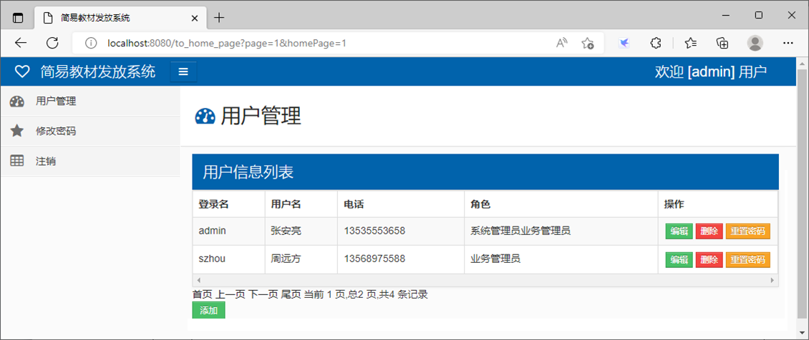
11.3模块功能实现
用户管理模块

Slide 14
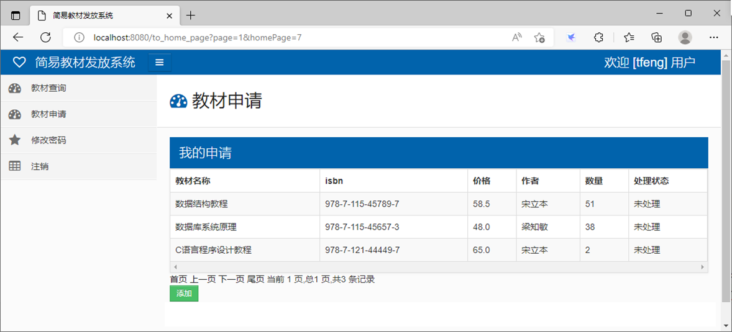
11.3模块功能实现
教材申请模块

Slide 15
本章小结
1. 以简易教材发放系统为例，介绍基于Spring Boot的Web项目开发的过程及思路。
2. 本章项目实践的目的并不是追求业务需求的完善，而是将重点放在本书中的相关技术的综合应用，尤其是在前、后端框架的整合和交互方面，给读者更多的启发和思考。

